Slide 1
Web-сайт «Gym17»
Квон Денис

Slide 2
Идея проекта
Создание веб-платформы, где ученики и учителя могут находить и просматривать актуальные конкурсы, организуемые как внутри школы, так и за ее пределами. Сайт будет служить ресурсом для информации о конкурсах, сроках и итогах участия.

Slide 3
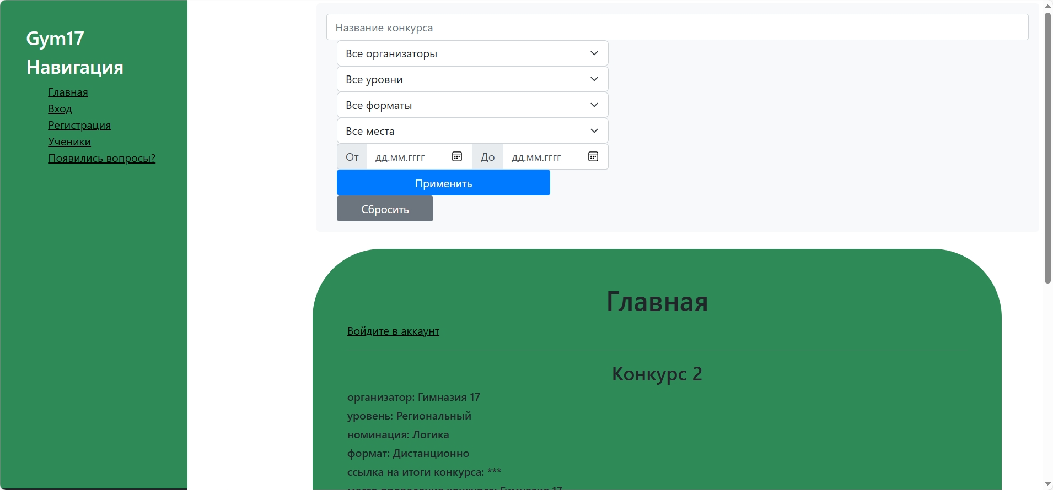
Реализация
Главная страница с конкурсами
Вход в аккаунт
Регистрация аккаунта
Таблица со всеми учениками
Страница с электронной почтой

Slide 4
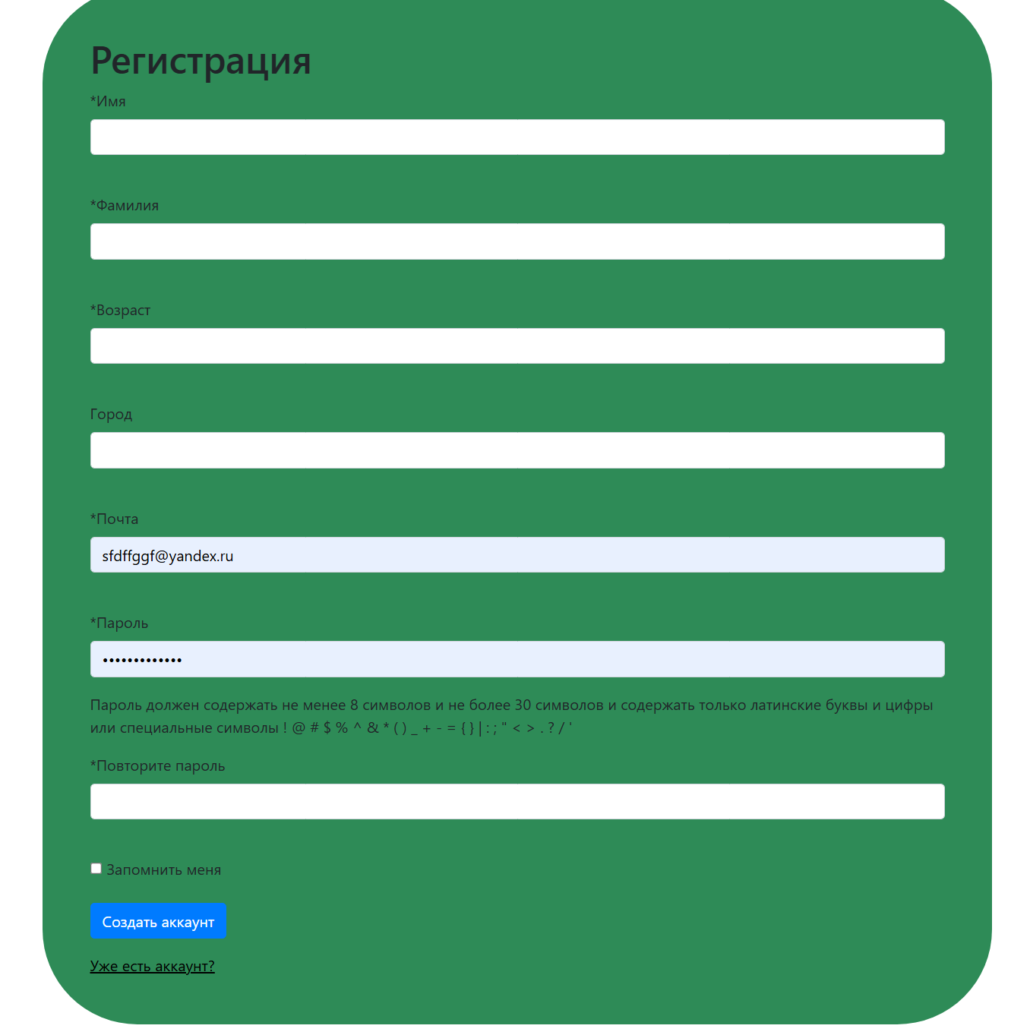
Регистрация

Slide 5
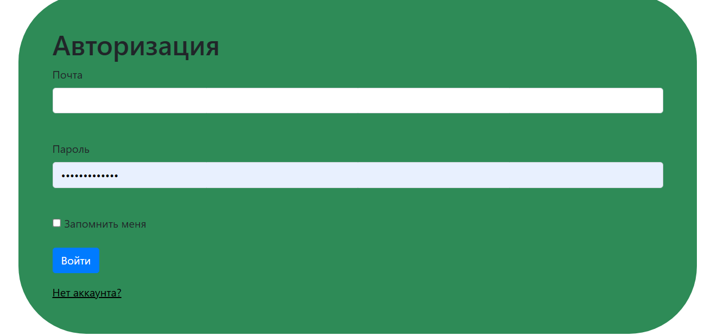
вход

Slide 6
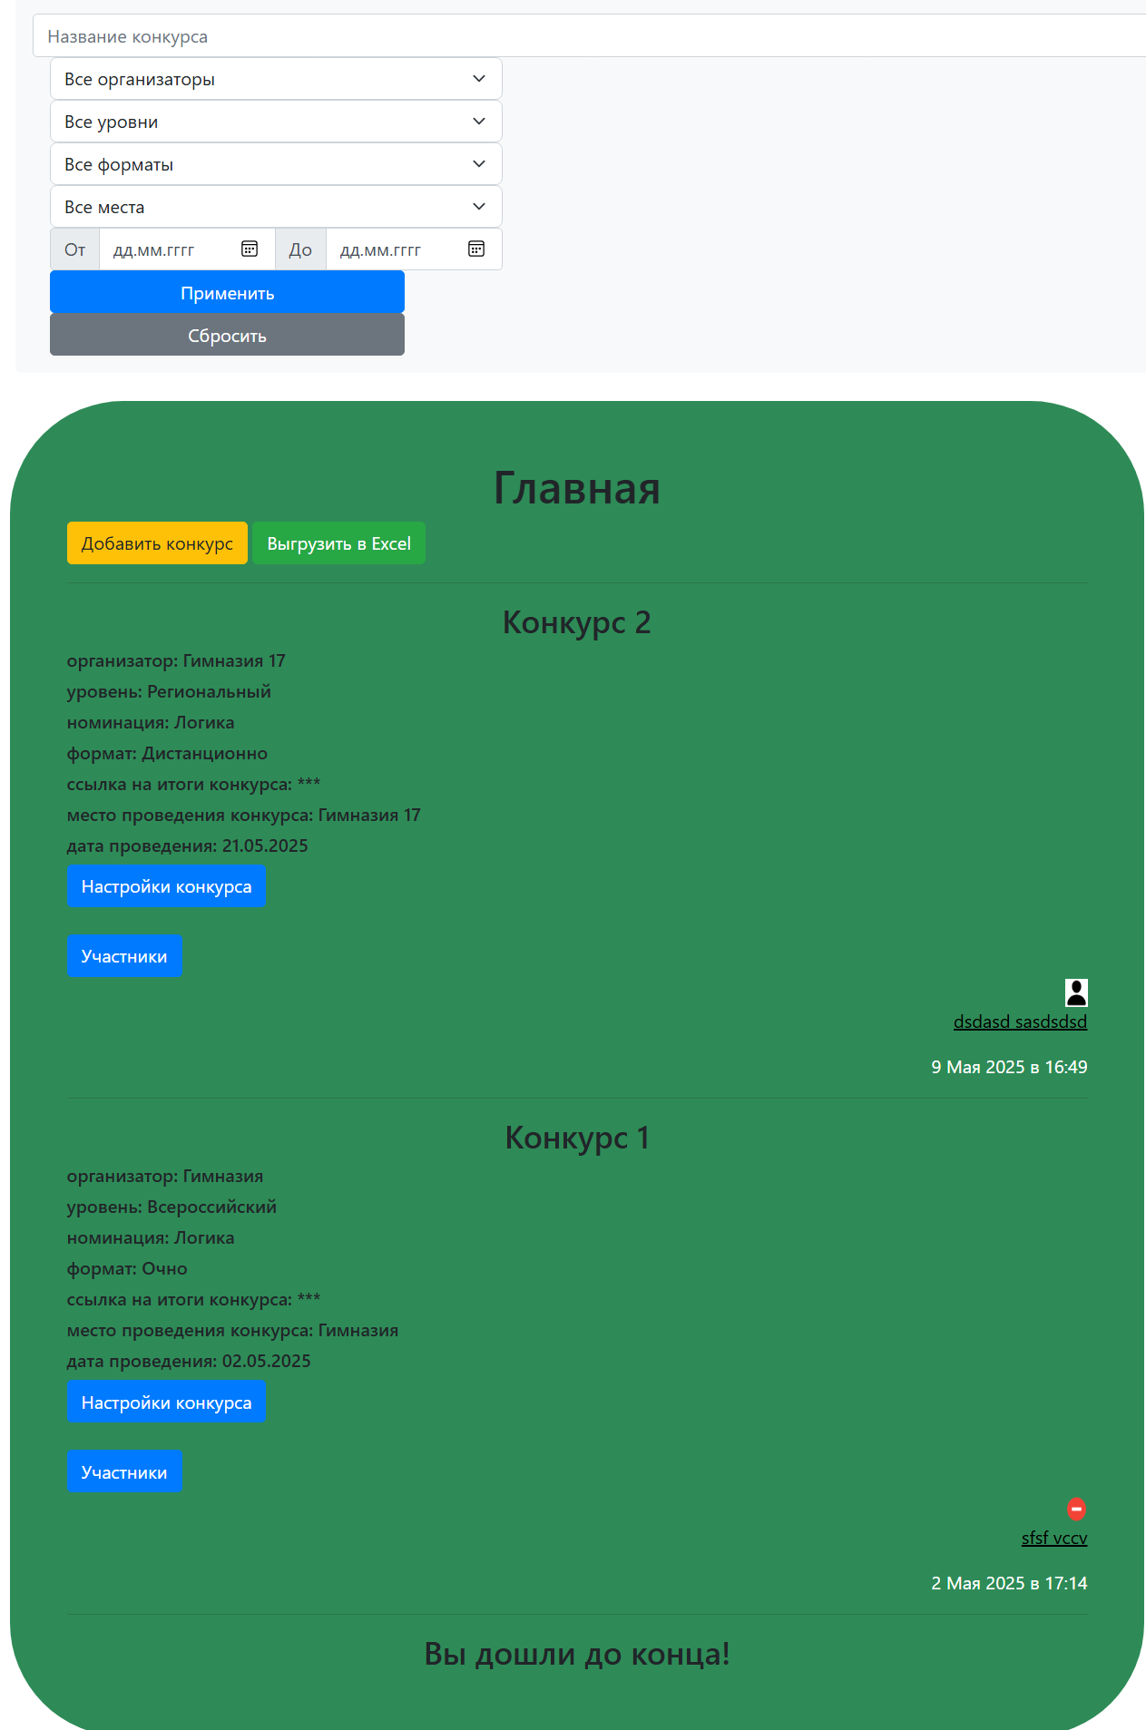
Главная
На главной странице находятся все конкурсы, также у авторизированных пользователей есть возможность добавлять новые конкурсы, изменять уже существующие, просматривать участников конкретных конкурсов.
Для администратора есть специальная кнопка «Выгрузка в Excel», которая создает excel файл, с учениками и конкурсами.

Slide 7
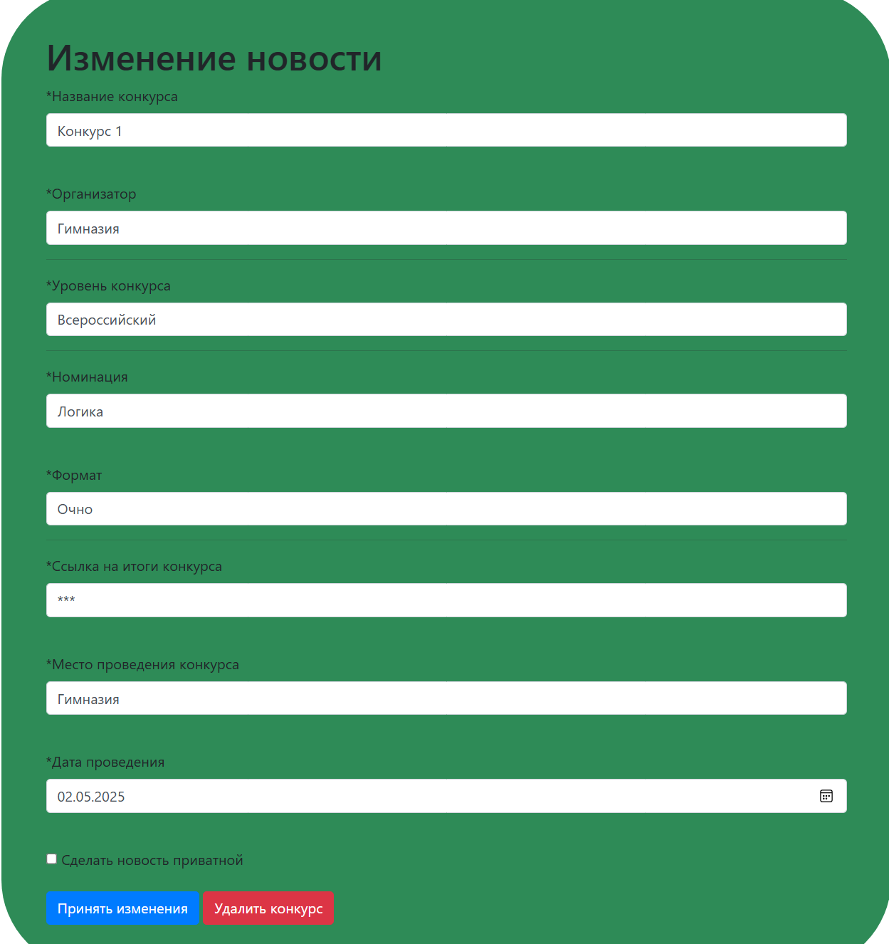
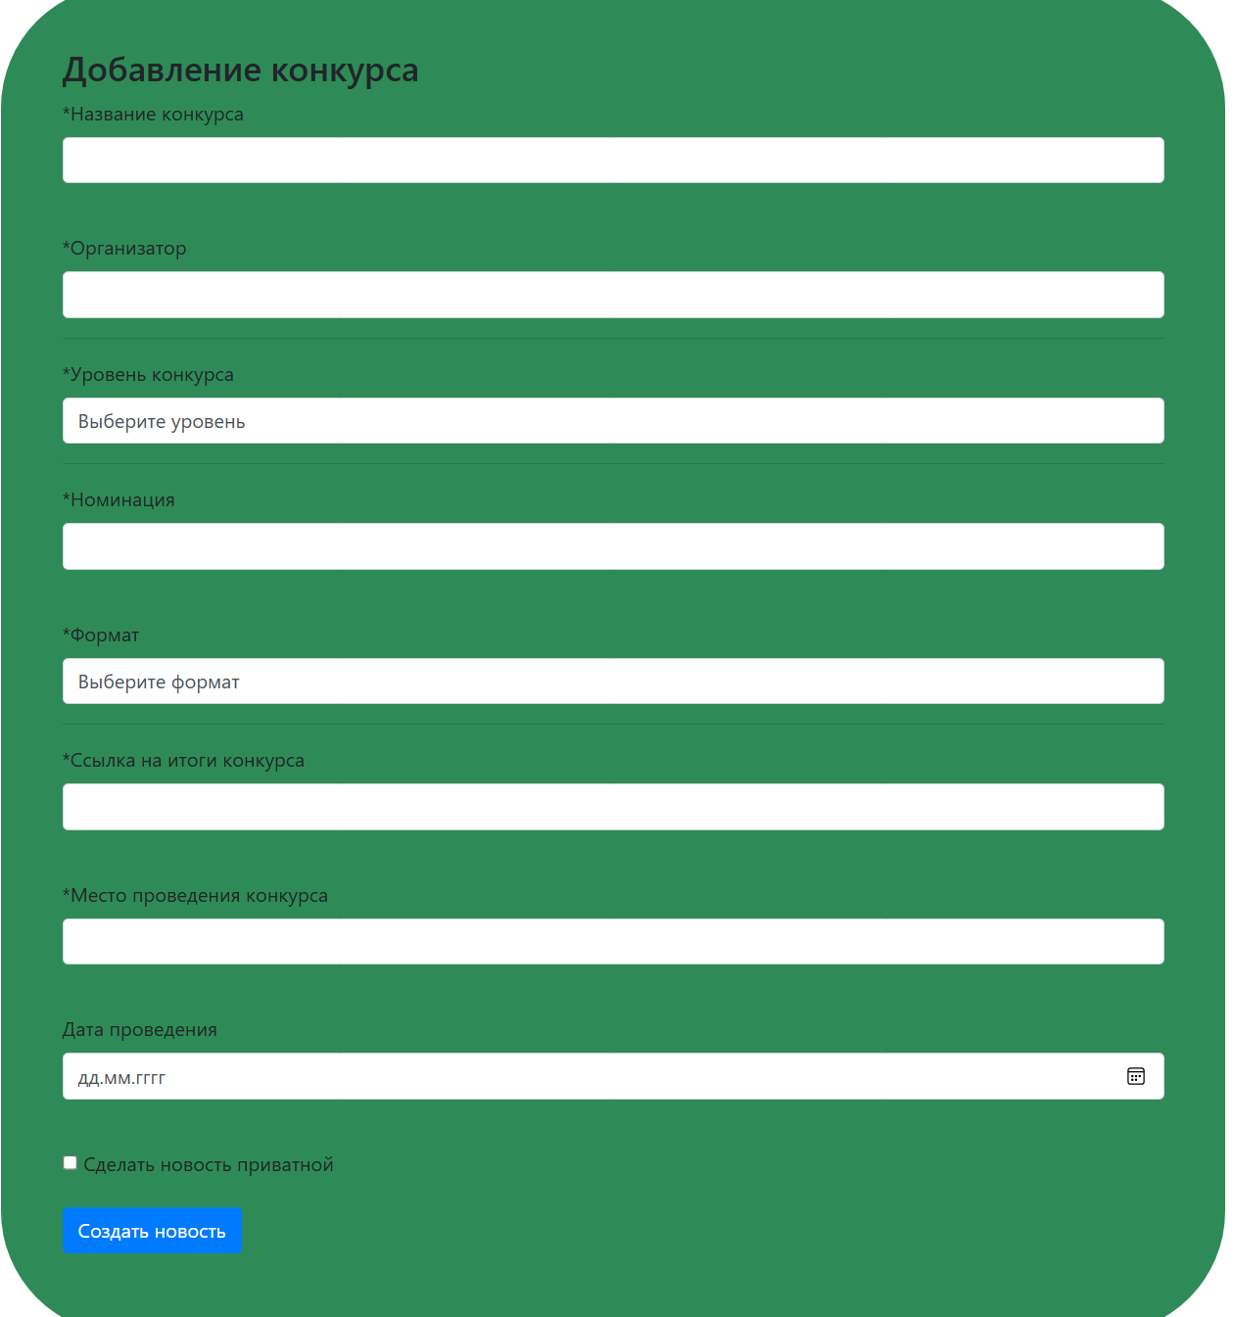
Добавление и изменение конкурса

Slide 8
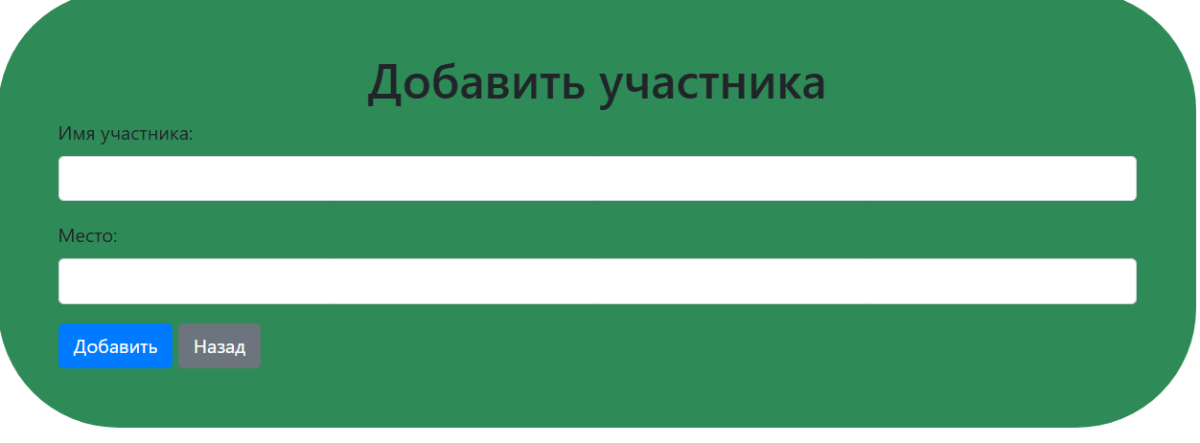
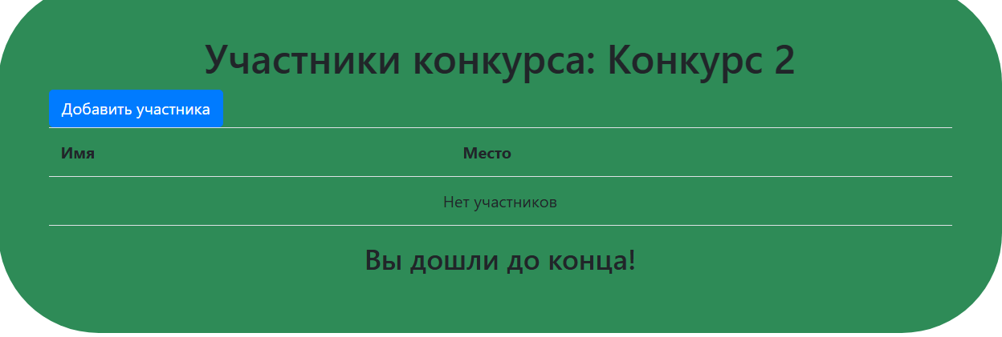
Просмотр и Добавление учеников

Slide 9
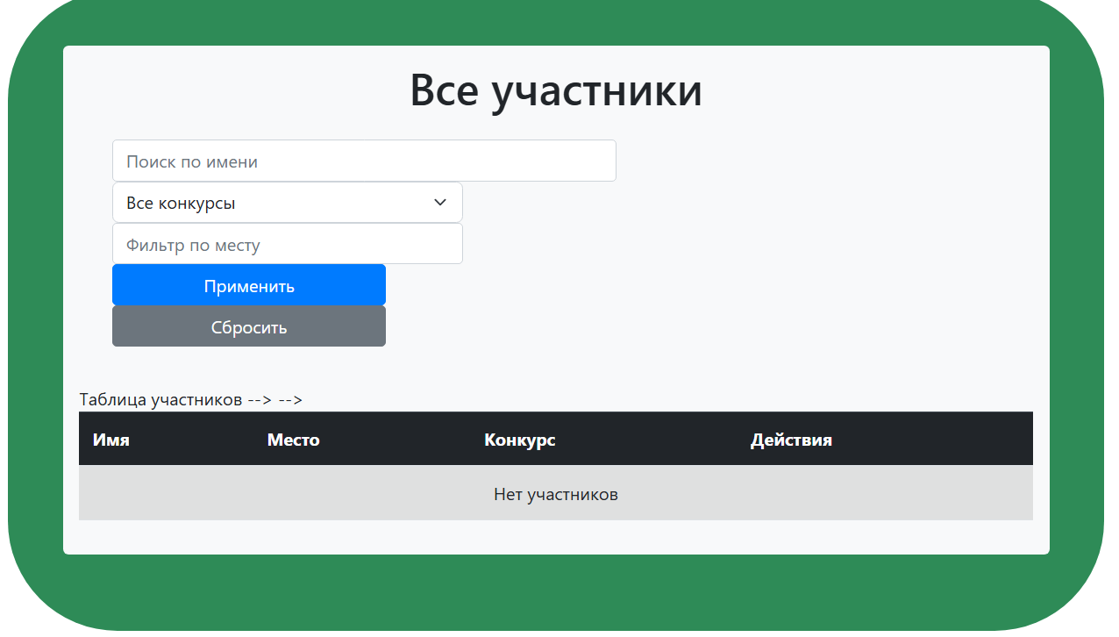
Ученики

Slide 10

Появились вопросы

Slide 11
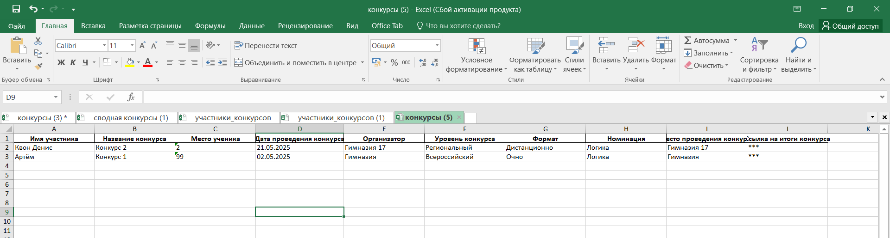
Excel файл

Slide 12
ИТОГи
Сайт предоставляет удобный инструмент для учета конкурсов и их участников, с возможностью экспорта данных и управлением доступом. Он может быть полезен школам, организаторам мероприятий и преподавателям.

Slide 13
Перспективы
В дальнейшем, в мой проект можно добавить хостинг сайта, создание мобильной версии.

